Slide 1

CHÀO MỪNG CÁC EM ĐẾN VỚI TIẾT HỌC HÔM NAY

Slide 2

AN TOÀN GIAO THÔNG
Bài 1: Điều khiển xe đạp an toàn

Slide 3

Mục tiêu
- Biết cách điều khiển xe đạp an toàn khi tham gia giao thông;
- Nắm được một số quy định về an toàn giao thông dành cho xe đạp;
- Thực hiện các điều kiện đảm bảo an toàn khi điều khiển xe đạp tham gia giao thông;
- Nhận biết những hành vi điều khiển xe đạp không an toàn.
- Nhắc nhở và chia sẻ người khác về việc điều khiển xe đạp an toàn, phòng tránh những hành vi điều khiển xe đạp không an toàn.

Slide 4


KHỞI ĐỘNG:
Kể lại 1 số cách đi bộ an toàn mà em biết.

Slide 5

Hoạt động 1:
Khám phá

Slide 6

1.Tìm hiểu các bước điều khiển xe đạp an toàn
1.Chiếc xe đạp bảo đảm an toàn là chiếc xe như thế nào?
2.Nêu các bước điều khiển xe đạp an toàn?
a. Chuẩn bị
b. Điều khiển xe đạp
c. Dừng, đỗ xe

Slide 7
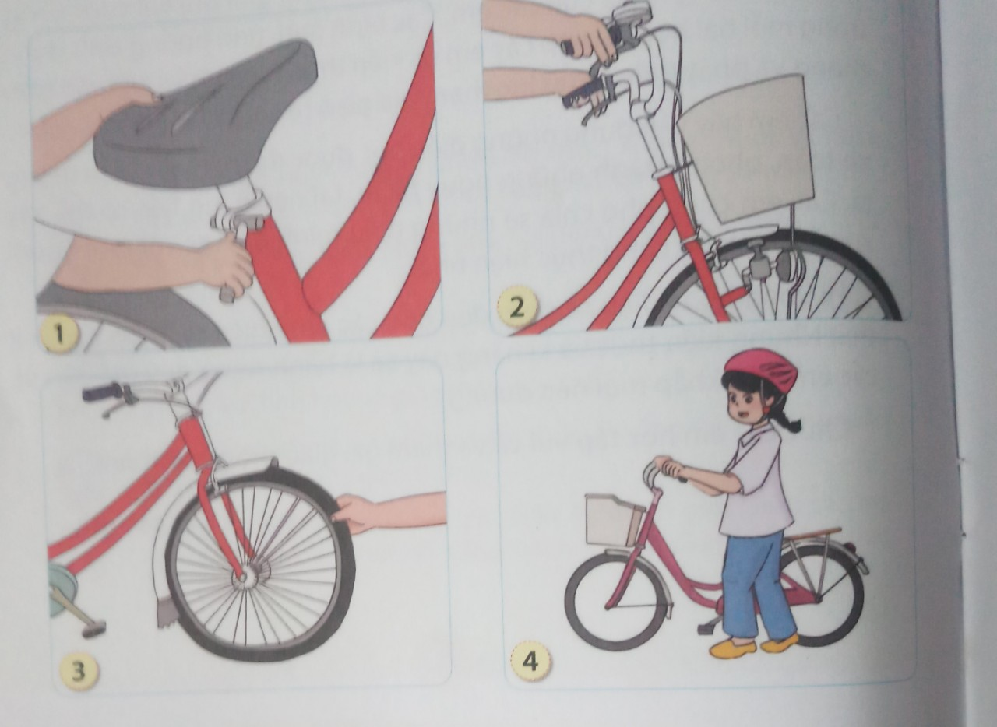
a. Chuẩn bị
Quan sát tranh và cho biết những việc cần làm trước khi điều khiển xe?

Slide 8

-Những việc cần làm trước khi điều khiển xe là:
1. Vặn lại ốc ở yên xe
2.Kiểm tra phanh xe
3.Kiểm tra lốp xe
4.Dắt xe ra khỏi nhà....

Slide 9
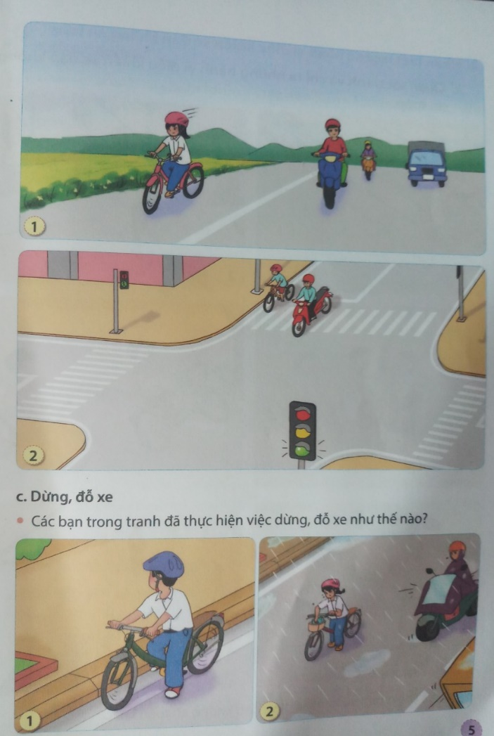
b. Điều khiển xe đạp
- Quan sát tranh và nêu cách điều khiển xe đạp của các bạn trong tranh.
- So sánh cách điều khiển xe đạp của em và các bạn.
Cách điều khiển xe của bạn ở hình 1 chạy nhanh, bạn ở hình 2 chạy đúng luật.

Slide 10
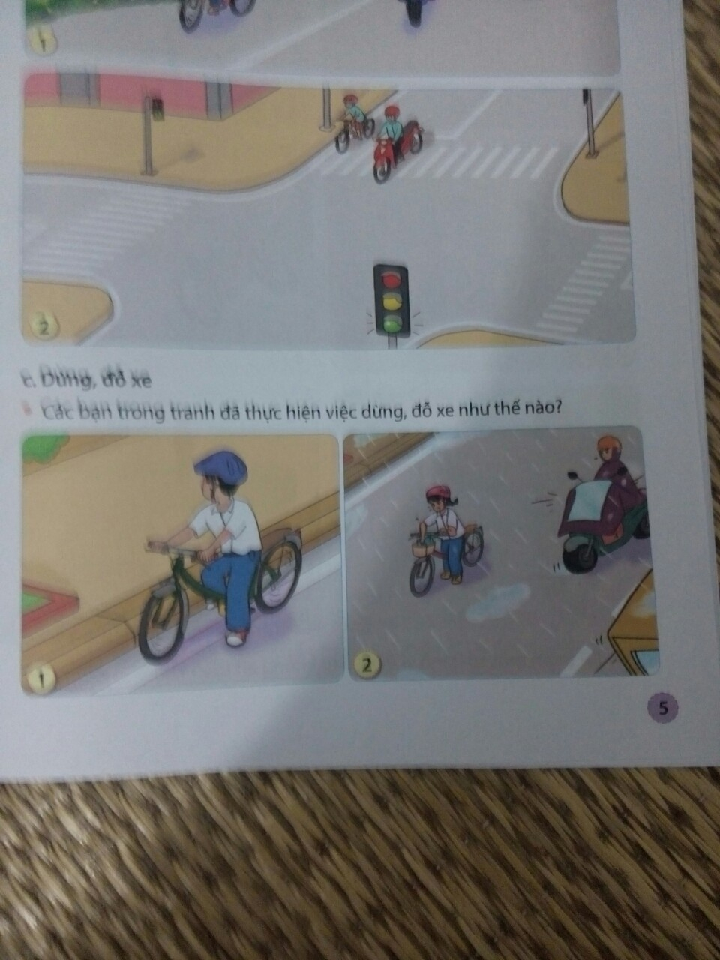
c. Dừng và đỗ xe
Các bạn trong tranh thực hiện việc dừng và đỗ xe như thế nào ?
Bạn ở tranh 1 thực hiện việc dừng, đỗ đúng quy định, bạn ở tranh 2 thực hiện việc dừng đỗ không đúng quy định.

Slide 11
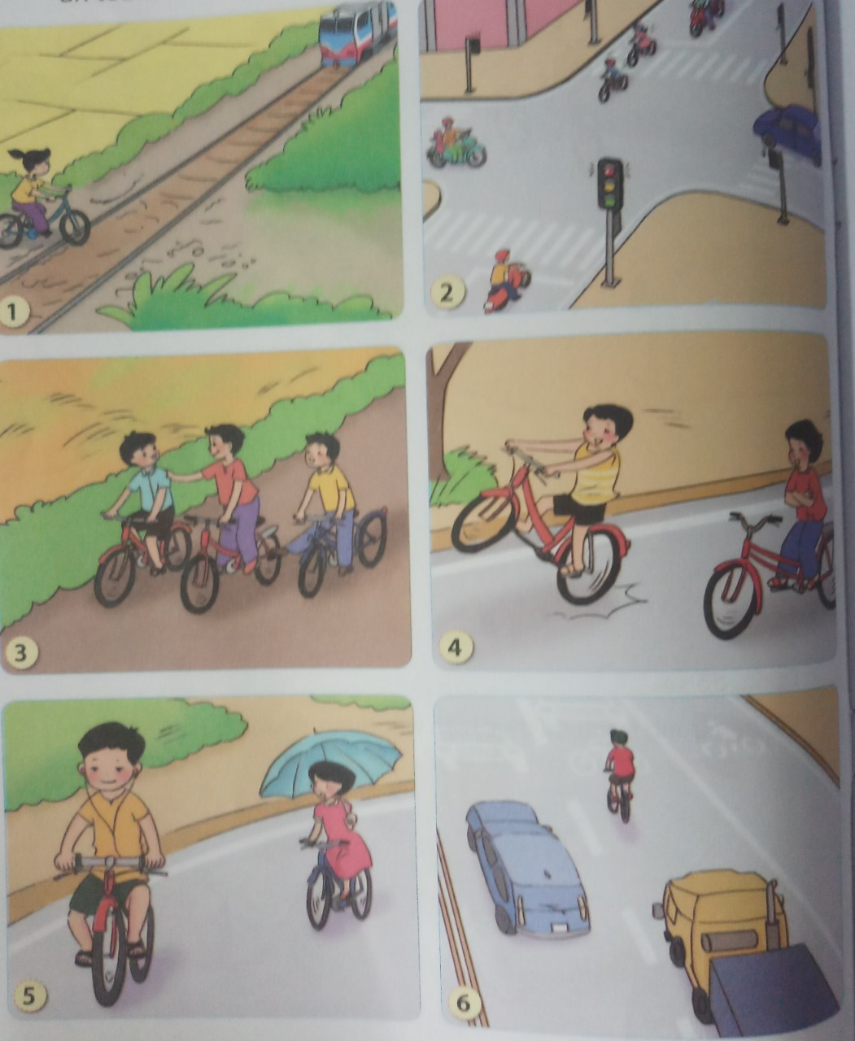
Quan sát tranh và chỉ ra những hành vi điều khiển xe đạp không an toàn
2.Nhận biết hành vi điều khiển xe đạp không an toàn

Slide 12
- Bạn ở tranh 1 đi qua đường sắt khi tàu tới gần.
- Bạn ở tranh 2 thì chạy xe vượt đèn đỏ.
- Các bạn ở tranh 3 thì chạy xe dàn hàng ngang.
- Hai bạn ở tranh 4, một bạn thì chạy xe bằng 1 bánh, một bạn thì chạy xe buông hai tay.
- Hai bạn ở hình 5, một bạn vừa chạy vừa nghe nhạc, một bạn thì cầm ô (dù) khi chạy xe.
- Bạn ở tranh 6, chạy xe vào đường dành cho xe ô tô.

Slide 13
Hoạt động 2:
Thực hành

Slide 14
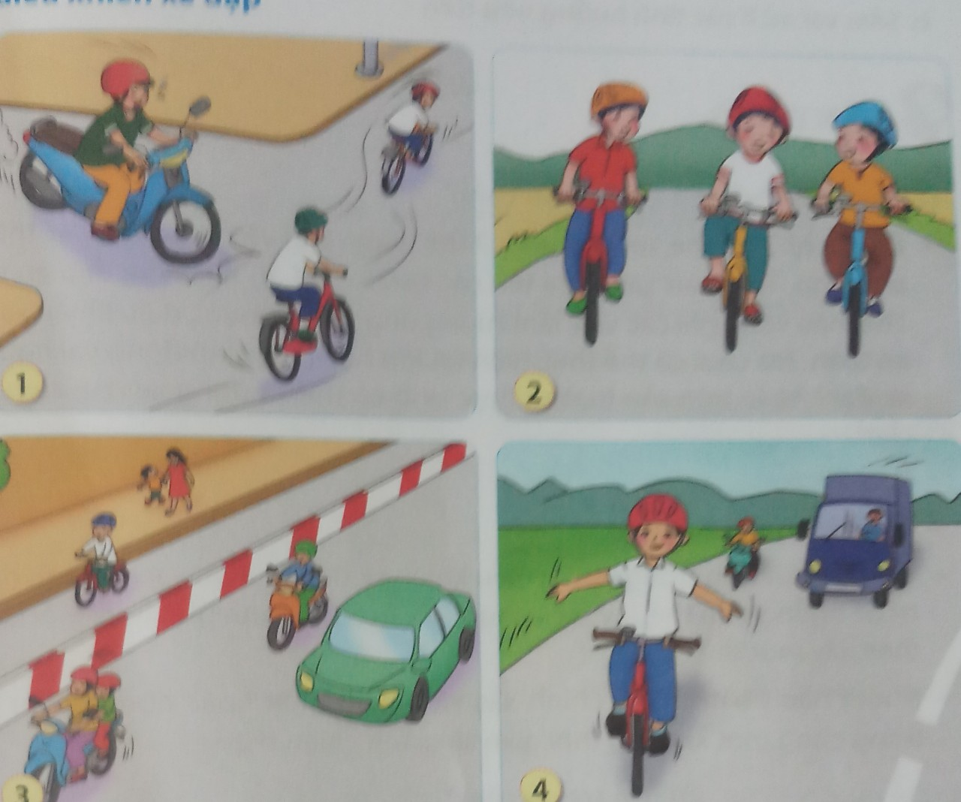
1. Quan sát tranh và chỉ ra những hành vi nên làm và không nên làm khi điều khiển xe đạp.

Slide 15

- Khi tham gia giao thông chúng ta không nên chạy xe lạng lách, đánh võng, phánh nhanh vượt ẩu, đi dàn hàng 2, hàng 3, không nên chạy xe bằng 1 bánh hoặc buông hai tay…

Slide 16
a. Trao đổi cách xử lý tình huống
Tình huống 1: Bình và Nam đang đi xe đạp cùng nhau. Bỗng Bình quay sang rủ Nam: “ Tớ với cậu thử đua xem ai nhanh hơn nhé!”. Nếu em là Nam em sẽ làm gì ?
2. Sắm vai xử lý các tình huống
Nếu em là Nam em sẽ nói với Bình là chúng mình không nên chạy đua vì chạy đua là rất nguy hiểm cho của mình và những người cùng tham gia giao thông, bạn hãy tuân thủ luật giao thông.

Slide 17
Tình huống 2: Bông và Bống đi học bằng xe đạp. Đến đoạn giao nhau giữa đường sắt với đường bộ, gác chăn an toàn vừa được hạ xuống, đèn tín hiệu báo các phương tiện dừng lại, nhường đường cho tàu hỏa, Bông nói với Bống: “Hay là chúng mình cứ lách qua đi, tàu hỏa còn lâu mới tới”. Nếu em là Bống em sẽ làm gì ?
Nếu em là Bống em sẽ nói với bạn là bạn nên đợi cho tàu hỏa đi qua, gác chắn nhấc lên rồi bạn hãy đi qua.

Slide 18
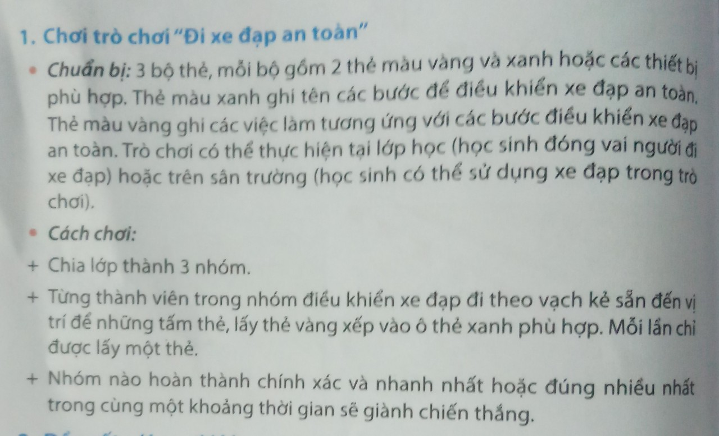
Hoạt động 3: Vận dụng

Slide 19

Em hãy đề xuất với người lớn trong gia đình cùng kiểm tra, điều chỉnh các bộ phận của xe.

Slide 20

SINH HOẠT LỚP

Slide 21


